Slide 1
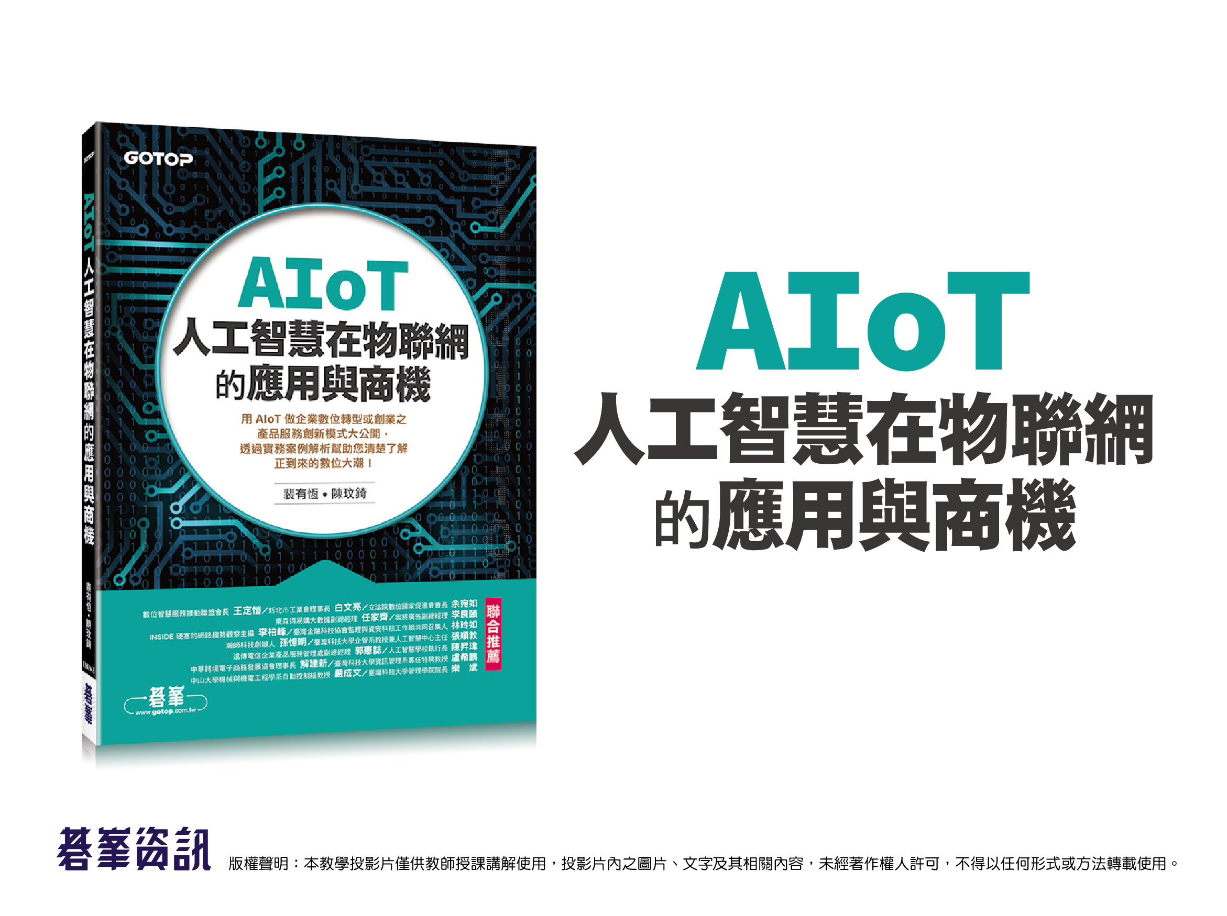

Slide 2
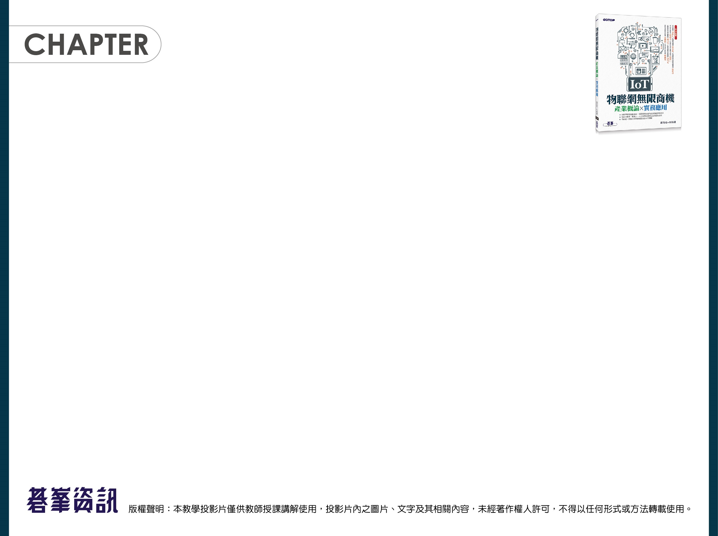
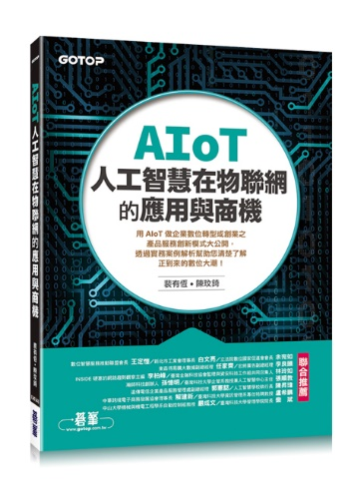
02
智慧健康與醫療
2-1 介紹
2-2 現況應用
2-3 商機與未來展望
2-4 結論

Slide 3



2-1 介紹
根據美國著名產業調查機構Frost &Sulliven的報告（圖2.1），順應人口老化，在醫療人力不足趨勢下，醫療支出，相較原來在治療的部分的比率至2025年將大幅下降，取代的是預防、診斷、監測部分的比率上升。
圖：個人醫療支出佔比預估圖
資料來源：Frost & Sulliven(2016)

Slide 4
2-1 介紹
要達到預防、診斷、監測部分的比率上升的目的，就要使用物聯網的高科技，達成日常預防、遠端診斷，及在家監測。
加上少子化後醫療人力的減少趨勢，使用遠端診斷的遠距醫療，透過穿戴式裝置的隨身健康狀況監控與疾病預警，會是AIoT提供服務可以大為發揮的地方。 人類基因序列在2003年解譯後，基因與遺傳疾病間的關西，透過基因序列分析，慢慢找出了相關性。
近代的研究，更發現癌症與很多遺傳疾病，可以透過基因序列大數據分析，達成針對病患個人做特別治療的精準醫療的作用，未來甚至還可能由此解決遺傳疾病的威脅，這深受世人矚目。

Slide 5
2-2 現況應用
全球市場研究機構 TrendForce 指出，「資通訊技術（ICT）在醫療健康領域的應用，可由應用目的分類為預防醫學、數位醫療以及精準醫療等三大部分，目前最積極導入人工智慧（AI）為預防醫學領域。」
人工智慧在智慧醫療
數位醫療
精準醫療
預防醫學

Slide 6
2-2-1 預防醫學
預防醫學上人工智慧的應用，根據 Trendforce 2017 的報告中顯示，集中在兩個方面：「健康管理類」與「醫療資訊類」。
健康管理類是指個人健康管理，結合穿戴式裝置與醫療物聯網器材，可以協助做到健康管理；
而醫療過程中的數據，可以做大數據分析，找出異常，提早警告。
像台北醫學院體系就結合醫院內的醫療診斷數據與健保大數據的資訊，協助發現早期病徵，在還未發病時就予以處理，協助達成疾病預防的效果。

Slide 7
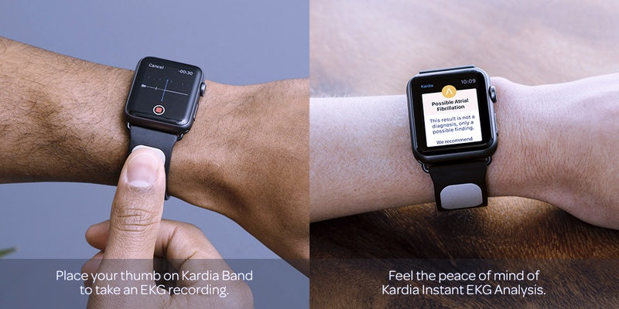
2-2-1 預防醫學
應用案例（ㄧ）：Kadia Band
由AliveCor開發針對Apple Watch的第一款醫療套件，經由美國食品藥品監督管理局FDA核准。
透過這套套件跟手機上的Kardia App配對後，以檢測異常心律與心房顫動，並把紀錄發送給醫生。
圖： Kardia Band 取自網路https://www.slashgear.com/apple-watch-gets-built-in-ecg-monitor-with-kardia-band-16431974/

Slide 8
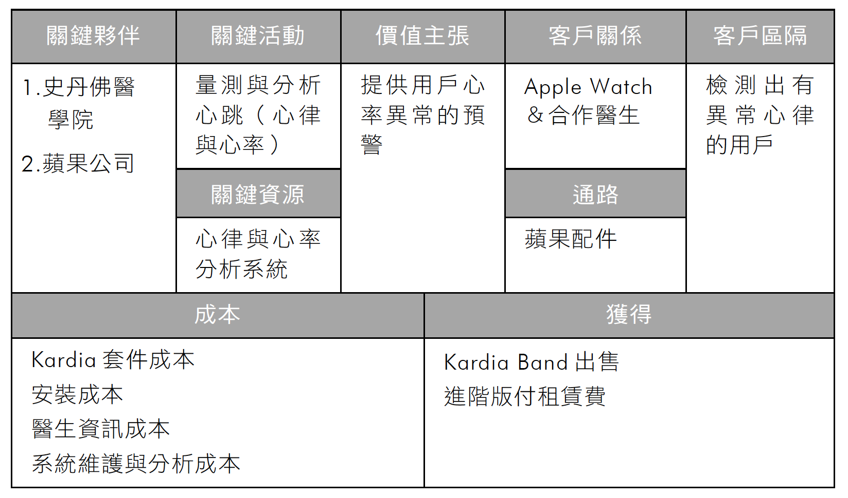
2-2-1 預防醫學
Kadia Band的商業模式圖

Slide 9
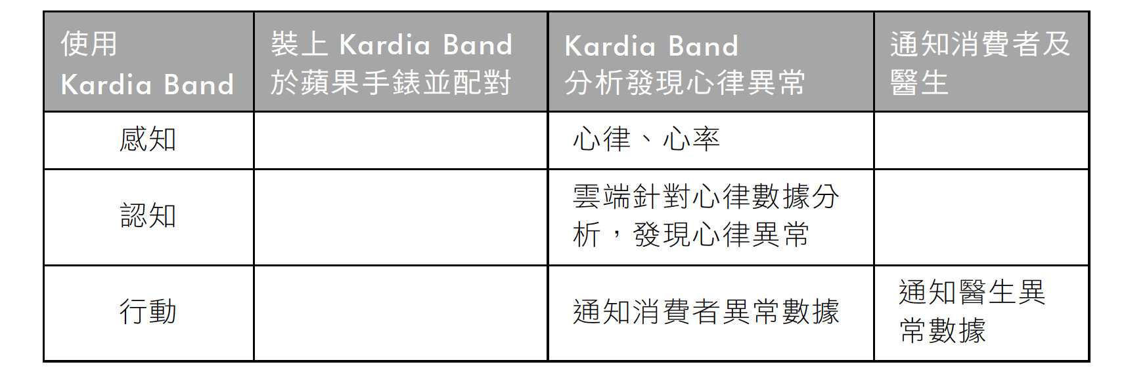
2-2-1 預防醫學
Kadia Band的AIoT情境旅程圖：
流程：用戶觸摸錶帶中的插槽中的感測器30 秒以獲得心電圖讀數，Kardia App 會分析手錶蒐集到心律與活動感測器的數據，依此立刻預警，並且在病患發生危急狀況時提供醫護人員參考資料，協助更好更快的救治用戶。

Slide 10
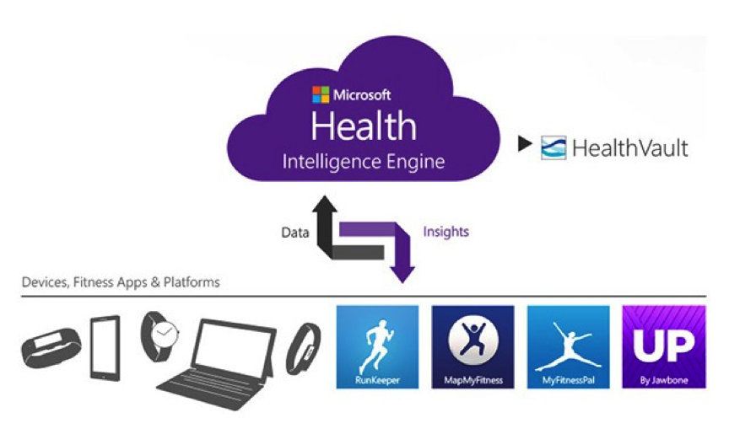
2-2-1 預防醫學
應用案例（二）：Microsoft Health 與 HealthVault 平台
Microsoft Health 平台2014 年推出，整合微軟Microsoft 自家跟各家健康促進器材或醫療器材的資料，並存儲在Microsoft Health 中，可以合併從不同設備和服務生成的數據（步數，卡路里，心率等）。
透過分析這些數據，智慧引擎將獲得強大的洞察力，然後分享重要健康資訊給消費者。
圖： Microsoft Health＆HealthVault 串接平台，取自網路http://blogs.microsoft.com/blog/2014/10/29/introducing-microsoft-health/#sm.001eb4jxl88adom10jb272f35gkdf

Slide 11
2-2-1 預防醫學
透過更多資料，智慧引擎將因學習變得更加智能，並提供更強大的洞察結果，而且串連慢性病管理分析HealthVault 醫療平台，這類資料將提供專業臨床醫療端決策與服務之用。
在Microsoft Health 平台利用其智慧引擎（Intelligence Engine），提供專業建議、訓練指引與回饋，如訓練課程的高度燃脂肪的運動項目的建議；或是訓練項目結束後的休息時間建議；以及睡眠深淺與睡眠量的資訊。
微軟的HealthVault醫療平台在2007年開始，針對客戶有為慢性病的患者以及醫療保健專家。HealthVault分為兩個獨立的部分：一個健康資料的電子倉庫，及一個特別的健康訊息搜索引擎。 HealthVault與其他PHR不同，它為其在醫療與保健領域的大量合作夥伴提供服務。微軟HealthVault在美國與美國醫療保健合作。

Slide 12
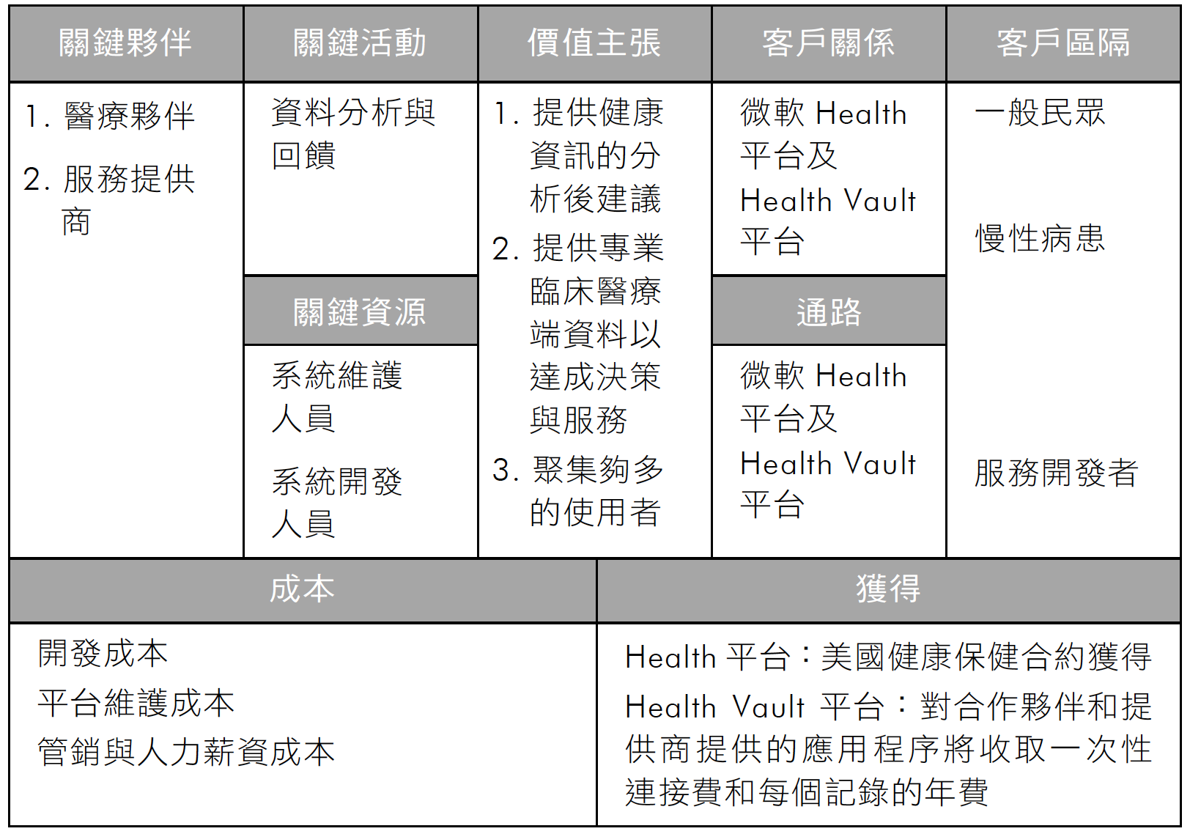
2-2-1 預防醫學
Microsoft Health 與 HealthVault 平台的商業模式圖

Slide 13
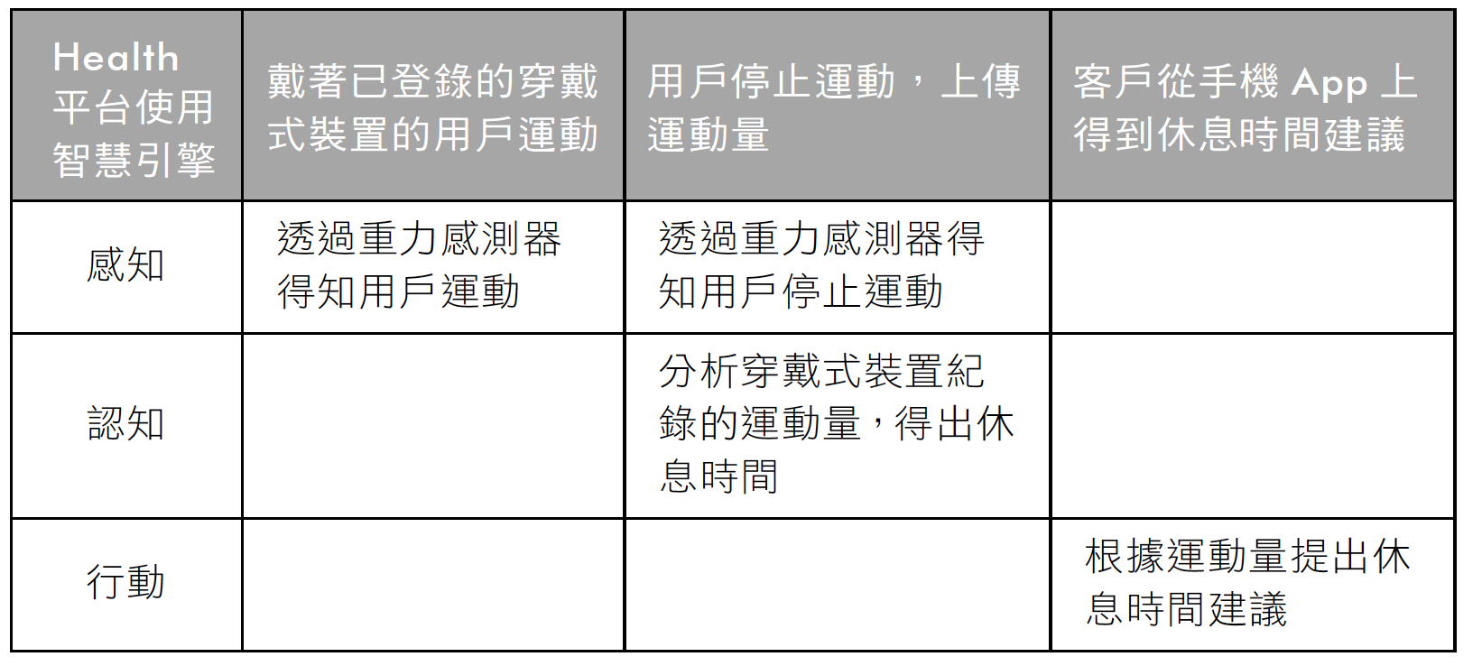
2-2-1 預防醫學
Microsoft Health 與 HealthVault 平台的AIoT情境旅程圖：
流程：用戶戴著已登錄的穿戴式裝置運動，當停止運動時，查看手機App顯示的休息時間建議。

Slide 14
2-2-2 數位醫療
數位醫療上人工智慧的應用，根據 Trendforce 2017的報告中顯示，集中在兩個方面：「醫療服務」與「醫療影像」。
人工智慧可以強化醫療服務，例如 IBM Watson 透過搜尋眾多的醫學論文，能做及時診斷。著名案例是2016年 IBM Watson 在日本針對癌症女病人利用10分鐘檢視兩千萬份論文，找出病人真正的病因是「繼發性白血症」，不同於醫院之前的診斷結果，能真正救治病人。
檢驗產生的醫療用影像，可以透過人工智慧影像分析而能早期發現癌症或其他病症，提早治療。

Slide 15
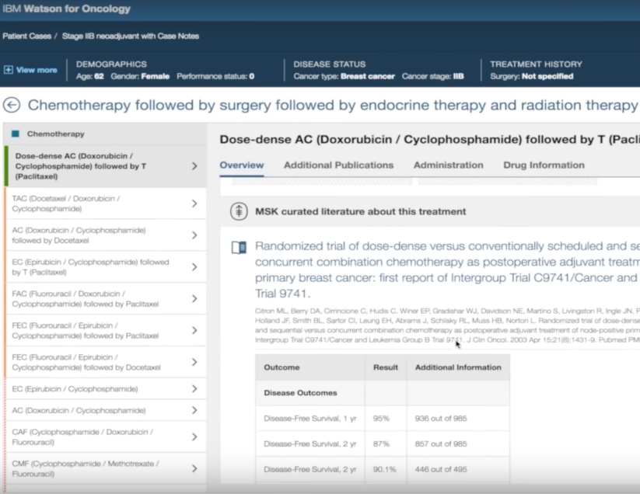
2-2-2 數位醫療
應用案例（三）： IBM Watson for Oncology
臺北醫學大學在2017年7月14日引進由美國史凱隆特琳紀念癌症中心訓練出來的IBM Watson for Oncology（人工智慧醫療輔助系統），以隨時提供醫師最佳的治療建議。
透過這套套件跟手機上的Kardia App配對後，以檢測異常心律與心房顫動，並把紀錄發送給醫生。
圖： IBM Watson for Oncology，取自網路https://www.youtube.com/watch?v=qG6jfHI4ucw

Slide 16
2-2-2 數位醫療
癌症病人走進台北醫學大學體系的台北癌症中心、台北醫學大學附設醫院、萬芳醫院或雙和醫院診療室求診時，醫生問診後，會將病例報告、理學和影像學檢查數據以及看診紀錄等載入電子病歷，再從雲端連結到IBM Watson for Oncology系統做數據分析，然後系統會立刻判讀及分析，並依序提出很多醫療選擇建議，並且也提供醫生專業諮詢，如建議藥物的藥效、副作用及五年存活率等資料，讓醫生依個人專業及經驗做出決定。而專業諮詢資料也可分享給病人，以降低用藥疑慮，減少醫療糾紛。
IBM Watson分析時，會從病人的家族病史、測試結果…等等資料，並以自然語言處理的人工智慧方式針對在診療記錄上的特定屬性分析，提出的資訊會由醫生選擇適合資料，點擊確認無誤。IBM Watson Oncology在Youtube影片中陳述它的使用資料包含300多本醫療雜誌、200多本醫療教科書及1500萬頁以上文章。

Slide 17
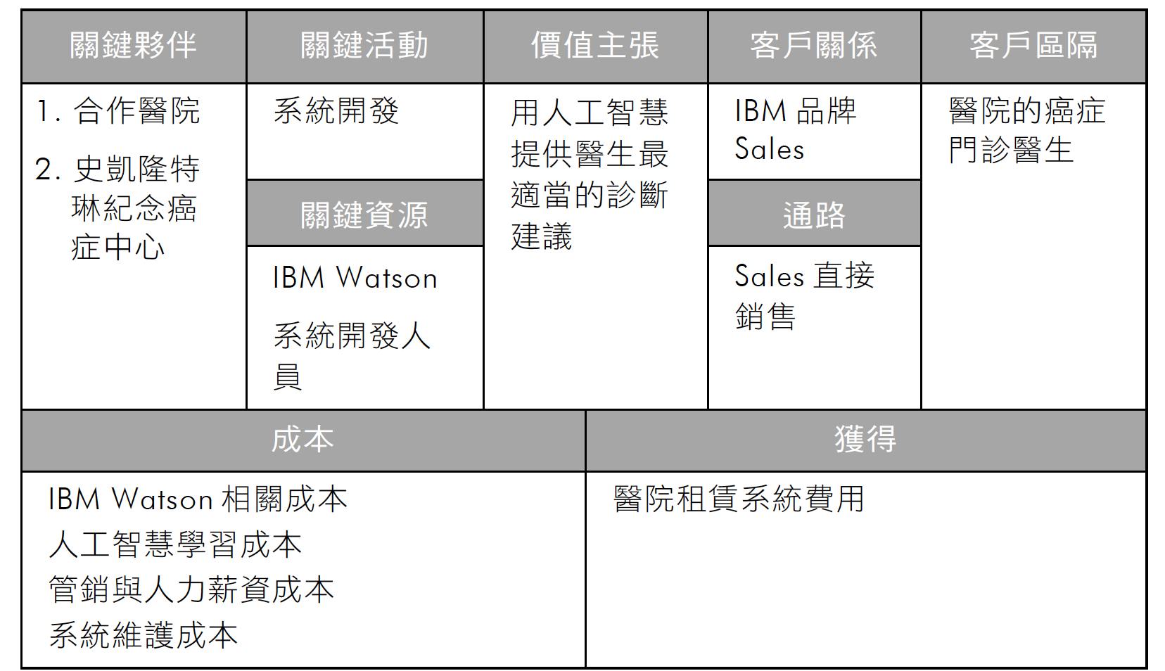
2-2-2 數位醫療
IBM Watson for Oncology的商業模式圖

Slide 18
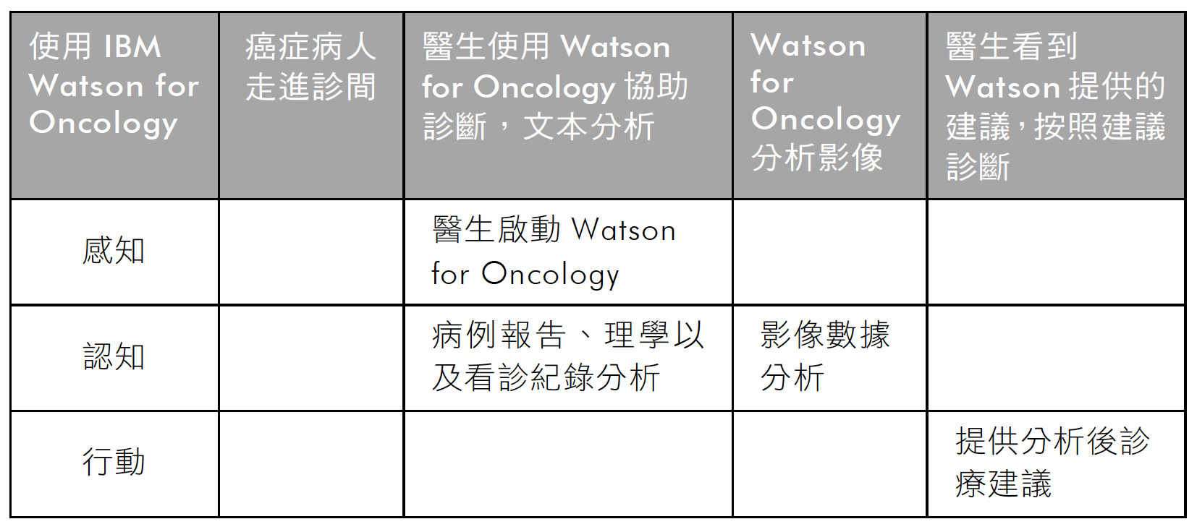
2-2-2 數位醫療
IBM Watson for Oncology的AIoT情境旅程圖：
流程：之前做過相關檢查與看診的癌症病人再度走進診間看診，醫生這時使用Watson for Oncology協助診斷，做文本分析及影像分析，分析後Watson for Oncology提出建議，醫生看到建議後，提出診斷。

Slide 19
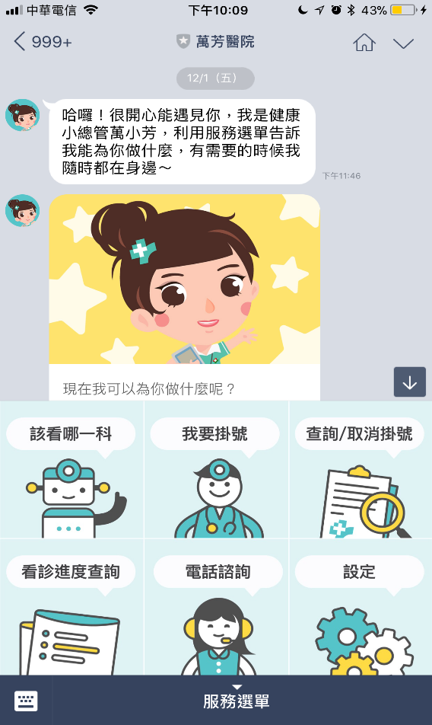
2-2-2 數位醫療
應用案例（四）： 萬芳醫院掛號聊天機器人萬小芳
萬小芳是宏達電DeepQ健康醫療事業部與萬芳醫院合作，在Line上所做的人工智慧聊天機器人（Chatbot），這樣使用者就可以透過Line做無時差的線上服務。Chatbot是很典型的人工智慧應用。
在智慧型手機上打開萬小芳就可以看到如圖的六大選項：「該看哪一科」、「我要掛號」、「查詢/取消掛號」、「看診進度查詢」、「電話諮詢」與「設定」。
圖： Line Chatbot萬小芳進入選單

Slide 20
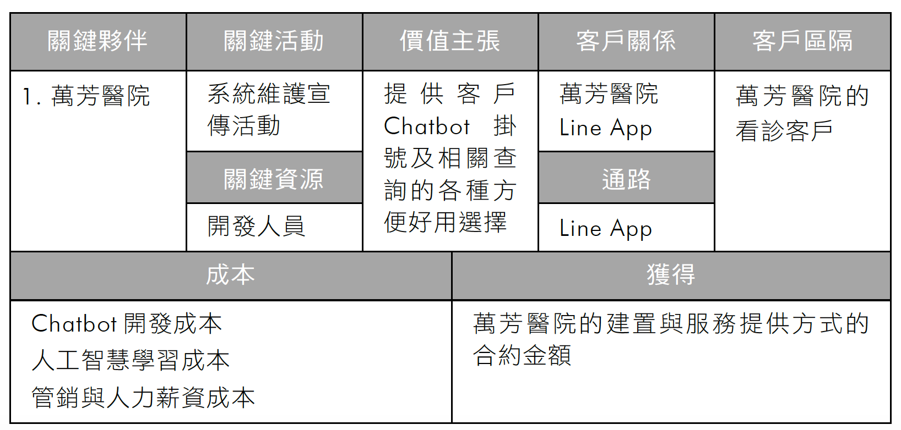
2-2-2 數位醫療
萬芳醫院掛號聊天機器人萬小芳 的商業模式圖

Slide 21
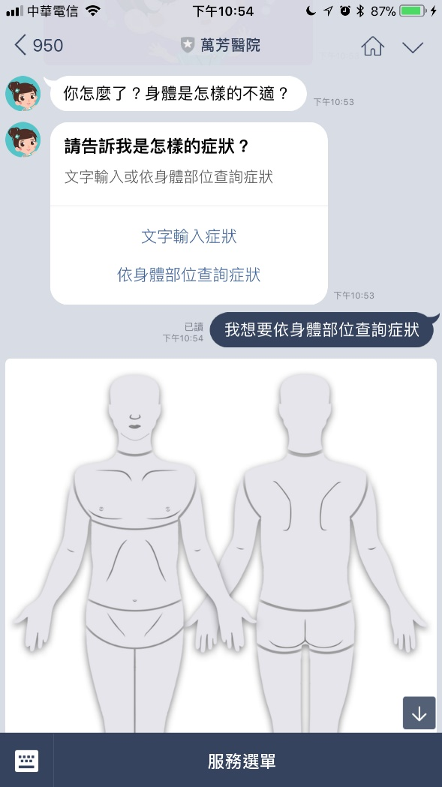
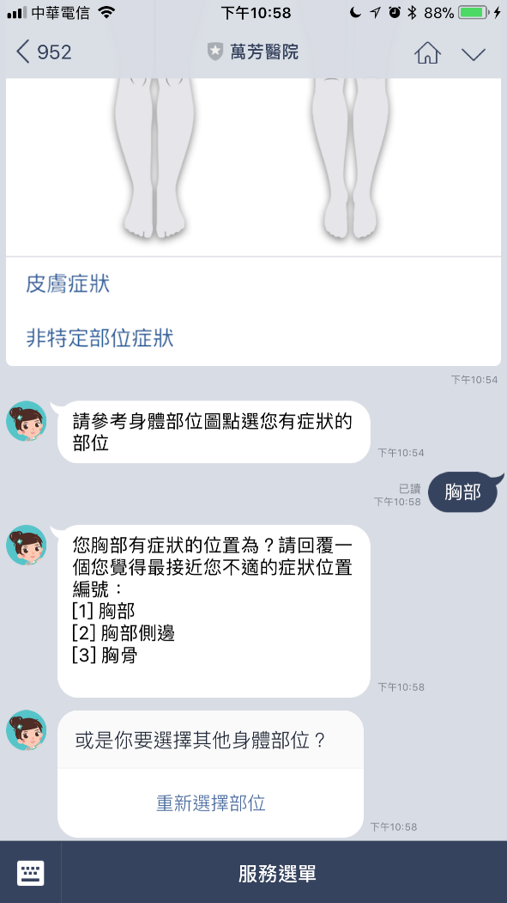
2-2-2 數位醫療
萬芳醫院掛號聊天機器人萬小芳的AIoT情境旅程圖：
流程： 該看哪一科 ，如下圖一、圖二順序
圖一
圖二

Slide 22
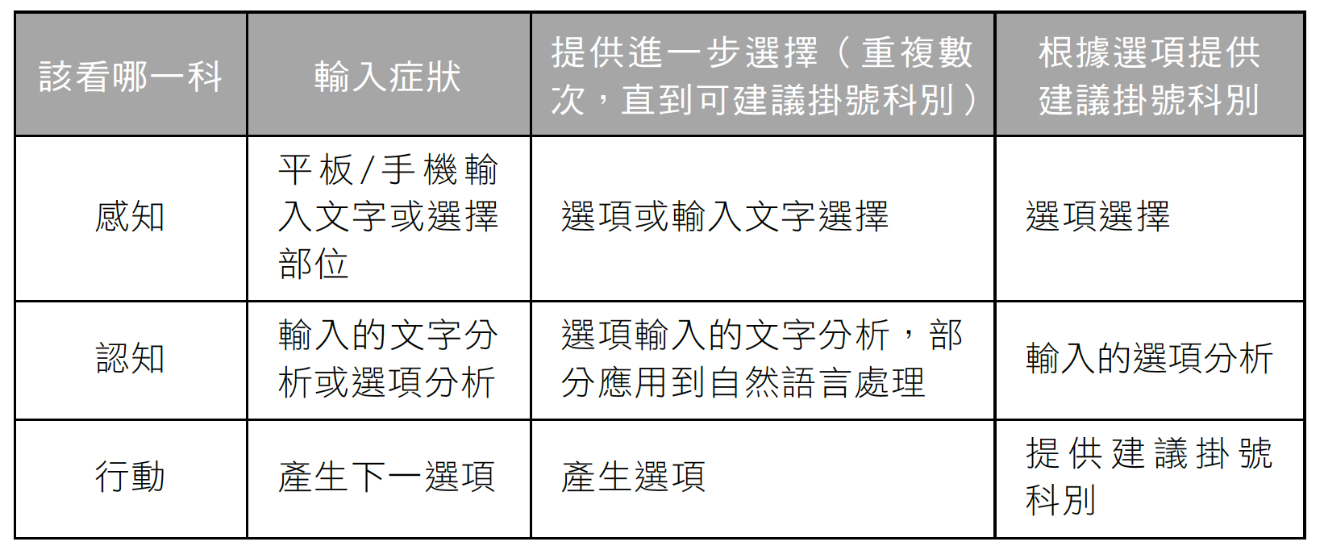
2-2-2 數位醫療
萬芳醫院掛號聊天機器人萬小芳的AIoT情境旅程圖：

Slide 23
2-2-3 精準醫療
遺傳性疾病跟基因很有關係，根據醫學研究，發現癌症受到基因的影響，據醫學上估計，5-10% 的癌症，都有來自於遺傳上的基因變異。最近最有名的案例，就是美國女影星安潔莉娜．裘莉因為母親在56歲死於卵巢癌，外祖母和一個姨母也因胃癌症奪走了生命，安潔莉娜．裘莉經過癌症基因檢測後，發現自己患乳腺癌的風險機率為87%，而患卵巢癌的風險機率為50%，所以2013年她進行了乳房切除手術，2015年她又進行了卵巢與輸卵管摘除手術。
很多醫院開始導入基因數據分析療法，針對癌症病患的基因做人工智慧分析後，再量身打造提供對應的藥物及治療方式 。

Slide 24
2-2-3 精準醫療
應用案例（五）：麗寶基因臨床綜合分析基因診斷
台北榮總在2017年8月份宣布癌症標靶用藥檢測服務正式上線，透過此工具，各類癌症患診斷處理的醫生可以了解哪類藥物最適合患者，增加治療選擇。這樣的成果，是2012年起台北榮總與麗寶基因共同投入癌症基因體醫學實驗室的結果，2014年底提供小細胞肺癌、大腸直腸癌，全面性用藥評估等個人化基因檢測，現在更增加全面性癌症標靶用藥相關突變基因檢測服務、全方位癌症基因檢測、腫瘤全面性409基因檢測…等等，檢測後的基因體，將透過臨床焦點分析基因診斷平台OncoMed143來做個人化分析診斷。
OncoMed143平台利用高通量次世代基因定序平台，針對143個腫瘤關鍵基因於單一流程中同時進行DNA、RNA檢測，其中包括49個基因拷貝數變異分析、22個融合基因變異分析，使用Oncomine Knowledge Base資料庫。

Slide 25
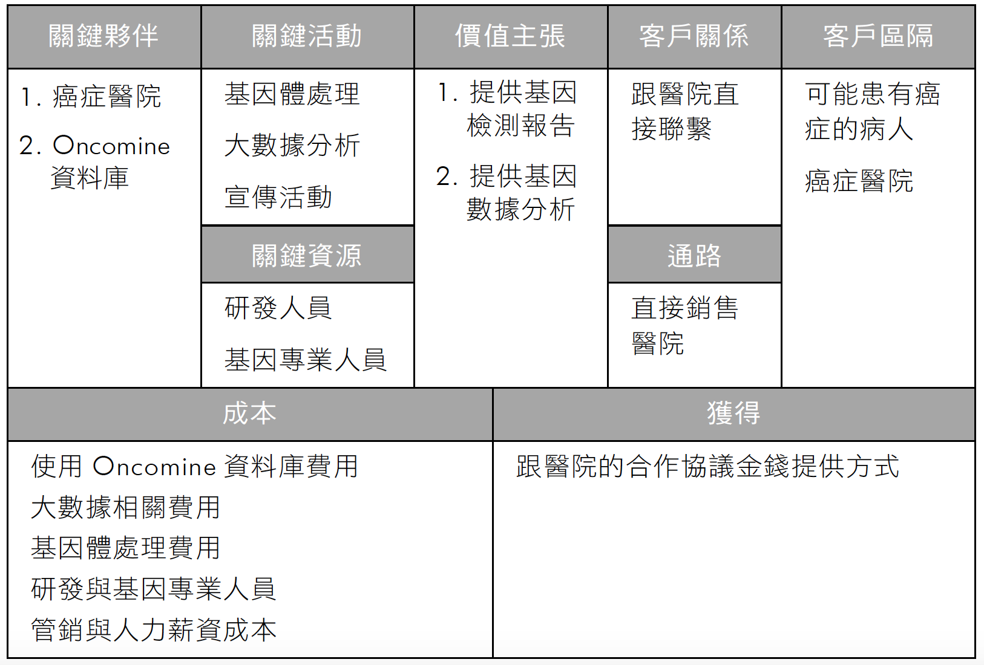
2-2-3 精準醫療
麗寶基因臨床綜合分析基因診斷的商業模式圖

Slide 26
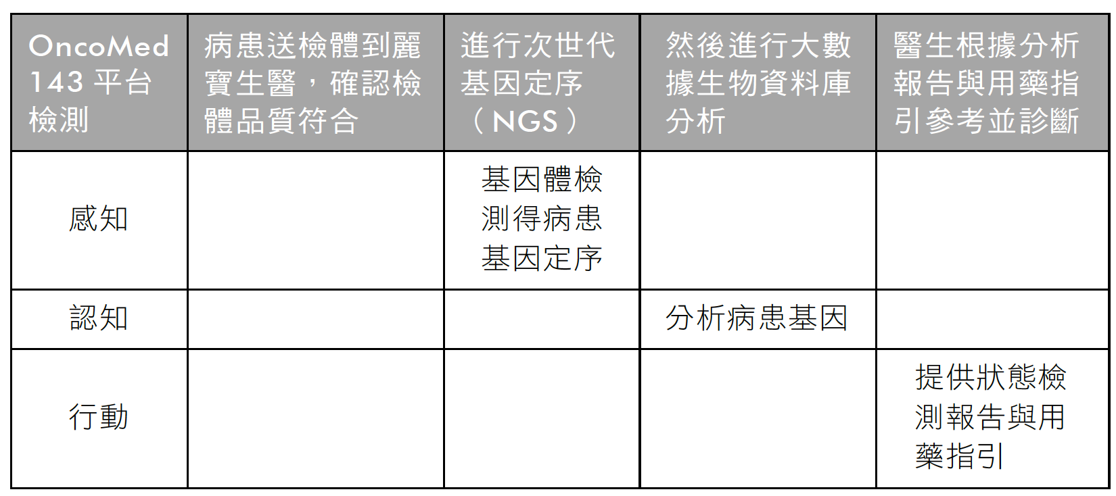
2-2-3 精準醫療
麗寶基因臨床綜合分析基因診斷的AIoT情境旅程圖：
流程：病患簽署同意書後將檢體送致麗寶生醫，麗寶生醫確認DNA品質符合檢測允收標準，接下來再針對合格檢體，進行次世代基因定序，然後進行大數據生物資料庫分析，最後醫生根據分析出來的腫瘤狀態檢測報告與用藥指引做參考，作出診斷 。

Slide 27
2-3 商機與未來展望
為了做更細的未來商機探討，將預防醫學、數位醫療、精準醫療，拆解成「健康管理建議」、「醫療資訊整合」、「醫療影像辨識」、「醫療服務人工智慧協助」、「經準醫療基因定序協助診斷與新藥開發」、「多組性的精準醫療」，加上「醫療機器人運用」等七個小節。

Slide 28
2-3-1 健康管理建議
透過穿戴式裝置來做健康管理，已經是很多穿戴式裝置創造價值的重點，透過穿戴式裝置來做各種生理特徵感測，在雲端系統上形成大數據，可已針對異常狀況再請病人去醫院做進一步檢查，是遠距照護的好作法。
在台灣這樣的健康管理服務，將會結合台灣現在發展的長照2.0的服務，以迎接台灣在2025年老年化社會以及醫護人力短缺的狀態。無獨有偶的，中國政府也在極力發展健康照護系統，透過穿戴式裝置或聯網醫療器材感測生理數據，對個人做人工智慧分析管理的商機很大。

Slide 29
2-3-2 醫療資訊整合
在醫療資訊整合的部分，台北醫學院管理學院謝邦昌院長之前就提出根據台灣的健保大數據，台灣總共發表了1000多篇論文上了知名期刊。現在台灣衛生福利部的健康雲也整合了個人過去的就診紀錄，提供了個人健康存摺，這都是醫療資訊整合的好範例。接下來，台灣有機會針對這些數據，做更進一步發展。
中國在醫療大數據發展上，至2017年底有一個國家級的大數據中心，七個區域級的大數據中心，接下來相信會發揮很大的作用。另外中國國務院也在文件「國務院關於印發新一代人工智慧發展規劃的通知」中宣告「人工智慧在教育、醫療、養老、環境保護、城市運行、司法服務等領域廣泛應用」，可見中國政府在發展這方面的決心。

Slide 30
2-3-3 醫療影像辨識
中國政府在2017年11月，宣布了第一波四大人工智慧開發平台，其中騰訊就負責醫療影像的人工智慧部分，騰訊之前發表AI醫學影像產品騰訊覓影，也啟動全球首個用人工智慧醫學影像的食道癌早期篩檢項目的臨床預試驗，在早期食道癌的發現準確率高達90%。
透過影像人工智慧協助醫生判讀，可以大幅減少醫生判讀時間，相較之下，其速度又快，費用不高。如以色列新創業者Zebra Medical Vision在2017年10月發表了AI1服務，利用深度學習技術來解讀電腦斷層掃描、核磁共振（MRI）或其他醫學掃描影像，以從影像中辨識存在於肝臟、肺臟、心血管或骨頭中的疾病，每張的判讀為1美元的低價。 由這些例子可知，這方面的商機很大。
台灣基於過去的基礎，接下來往這個方面發展，其實很有機會。

Slide 31
2-3-4 醫療服務人工智慧協助
現在的醫院導入智慧化設備，所有的設備所具備的感測器與輸入機制都會產生數據，這些數據整合起來，分析後讓其更能符合病人的個性化，可以協助醫療的管理，提供更好的醫療服務。
例如明基在2016年推出了 IQOR 一體化手術室解決方案，這套方案整合了影像、設備、訊息和工作流程，已在明基醫院導入。
這樣的服務接下來會在各大醫院逐步導入，是不錯的商機。

Slide 32
2-3-5 精準醫療基因定序協助診斷與新藥開發
在基因定序利用大數據來分析的部分，現在最大的是Oncomine資料庫；而現在美國、歐洲、日本與中國都建立的國家級的基因資料庫，而台灣也發展了台灣人體生物資料庫，到2017年底共有約11萬筆基因資料。另外鴻海集團旗下的永齡基金會透過與臺灣大學生醫電資研究所的產學合作計畫，到2017年收集達300個乳癌檢體與臨床資料，進行外顯子基因定序，用以建置華人族群的「乳癌基因資料庫」。
很多公司現在都投入到基因資料庫的分析，這其實是很不錯的商機，例如台灣的亞大基因公司，就全力投入在以程式設計、人工智慧及大數據手法達成精準醫療的研究。

Slide 33
2-3-5 精準醫療基因定序協助診斷與新藥開發
針對找到的癌症等慢性病的基因缺陷，做新藥開發，包括Exscientia、Atomwise、Insilico Medicine等新創公司正跟輝瑞（Pfizer）、賽諾菲（Sanofi）、默克（Merck）、葛蘭素史克（GSK）及愛力根（Allergan）等跨國藥廠合作中。

Slide 34
2-3-5 精準醫療基因定序協助診斷與新藥開發
展望案例（一）：Atomwise的Atomnet
Atomwise是著名新創孵化器Y-Combinator所投資的新創公司，Atomnet是它的人工智慧系統，利用所見的分子數據，來做人工智慧機器學習，分析後產生潛在的化合藥物。
這樣的潛在化合藥物不保證安全，必須要經過與其他藥物相同的藥物試驗和安全檢查，但是生成試用藥物的速度較傳統方法快很多是它的 特色。

Slide 35
2-3-6 多組性的精準醫療
人類的疾病是在遺傳背景和環境因素共同作用下產生的。基因只反映了由遺傳決定的因素，只能解釋當下5-10% 的疾病發生，並不能算出那些受後天因素影響的慢性病和癌症。要做到更精準的醫療，只靠基因檢測遠遠不夠。
多組學不單只分析基因體，還包含代謝體、蛋白體、自體免疫，腸道菌群以及環境暴露因子等當下生理數據，加上臨床病歷醫療資料，全面性地人工智慧整合解析產生結果，這樣的精準醫療才算精準。

Slide 36
2-3-6 多組性的精準醫療
展望案例（二）：雲檢
美國史丹佛大學醫學院的人工智慧團隊，5年來在美國使用AI分析3700萬人的醫療記錄，包括醫院病歷、臨床診斷記錄、生化檢測數據、用藥記錄、保險賠付、及社會行為決定因素，由此產生的AI有500+ 醫療績效考核模型，和200+ 疾病風險預測模型。並且以每年新增的10億條醫療記錄，通過人工智慧機器學習，不斷地訓練這些模型以優化其準確度。這套醫療AI系統已使用在美國醫院管理、保險精算、政府控費等領域。
這些AI應用包括急診風險、住院機率、住院天數、在院花費、出院後再入院機率、併發症風險等預測精算、與院內風險管控、資源分配等醫療決策，在美國實際運行已達到急診數減少15%，30天回診數減少13%，住院天數減少12%，院內死亡降低37% 等成效，並且為逾200家醫院診所每年節省了15~30% 的醫療支出。

Slide 37
2-3-6 多組性的精準醫療
整合了世界領先的多組學檢測平台技術和醫療數據 AI 分析方法，2年多前（2015年）在美國矽谷成立了雲檢，利用多組學檢測數據，針對疾病發生過程中的生理變化，發展出更精確的疾病預測和監控 AI 模型，做到量化解析個人的健康和疾病狀態，突破傳統健檢只能告知是否得病的局限，可以預警可能即將發生的疾病，提前介入干預來避免疾病發生。迄今已建立了包括多種癌症、心肌梗塞、腎病、中風、老年癡呆症，糖尿病在內的近三十種常見疾病的個人化多組學 AI 模型，並經過樣本測試驗證，可以追蹤預測疾病發生趨勢，運用在主動式健康管理上。
現今，雲檢已在台灣設立研發和營運據點，與本地醫療機構合作，對台灣當地疾病，結合系統中80萬亞洲人的數字模型，產生更適用於亞洲 人的醫療 AI，建立發病前精準預測和精準干預，發病後精準治療和精準 康復的個人化與智慧化的健康管理模式。

Slide 38
2-3-7 醫療機器人運用
醫護人力短缺，在醫院中導入醫護協助用服務機器人，已是必然的 趨勢。 由達文西醫療用機器手臂在微創手術界創造的價值與口碑，讓很多公司決定切入手術用機器人市場，其中嬌生公司（Johnson Johnson）與谷歌母公司 Alphabet 合資成立了 Verb Surgical，以人工智慧影像及大數據等相關技術等，切入微創手術市場，可想而知這方面未來的應用會越來越多。
輔大醫院也導入智慧護理車，協助護理人員，讓護理人員可以減少負擔，更專注於照護病人。 在日本一些老人照護機構，現在開始導入機器人Pepper陪老人聊天，舒展老人心情，讓老人可以愉快健康，這也是另一種機器人導入生活的方式。台灣也開發出可以扶著老人行走，防止老人跌倒的機器人。
在醫療及老人照護的服務需求將會越來越多。

Slide 39
2-4 結論
人工智慧運用在醫療上，可以說是現在新創進入最多的應用之一，透過穿戴式裝置，偵測收集到的資料，結合醫生診斷資料、醫療影像分析的人工智慧應用，甚至建立更龐大的基因庫，利用基因定序結果，找出遺傳疾病，對症下藥，都是未來發展的方向，潛力無窮。

Slide 40
本章結束

